Slide 1
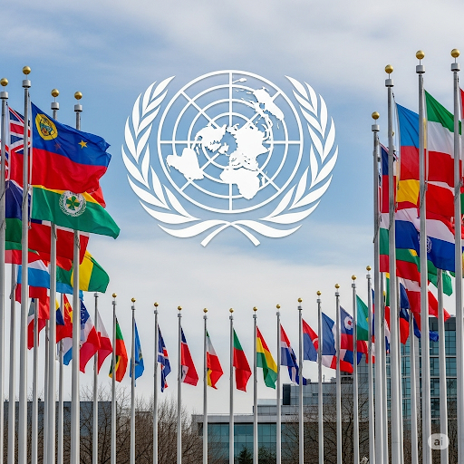
Chủ đề 1. THẾ GIỚI TRONG VÀ SAU CHIẾN TRANH LẠNH
Bài 1. LIÊN HỢP QUỐC

Slide 2
Chủ đề 1. THẾ GIỚI TRONG VÀ SAU CHIẾN TRANH LẠNH
Bài 1. LIÊN HỢP QUỐC
1. Bối cảnh ra đời Liên hợp quốc
- Thời gian: Chiến tranh thế giới thứ hai 1939 - 1945 bước vào giai đoạn cuối
- Nước có vai trò tích cực với sự ra đời của Liên hợp quốc: Mĩ, Liên Xô, Anh

Slide 3
2. Quá trình hình thành
Năm | Sự kiện
1945 | Hội nghị Ianta ra quyết định về việc thành lập Liên hợp quốc.
 | Hội nghị Xan Phranxixcô thông qua Hiến chương Liên hợp quốc.
 | Sau khi Hiến chương Liên hợp quốc được Quốc hội các nước thành viên phê chuẩn, 10/1945 Liên hợp quốc chính thức được thành lập với 51 nước thành viên

Slide 4
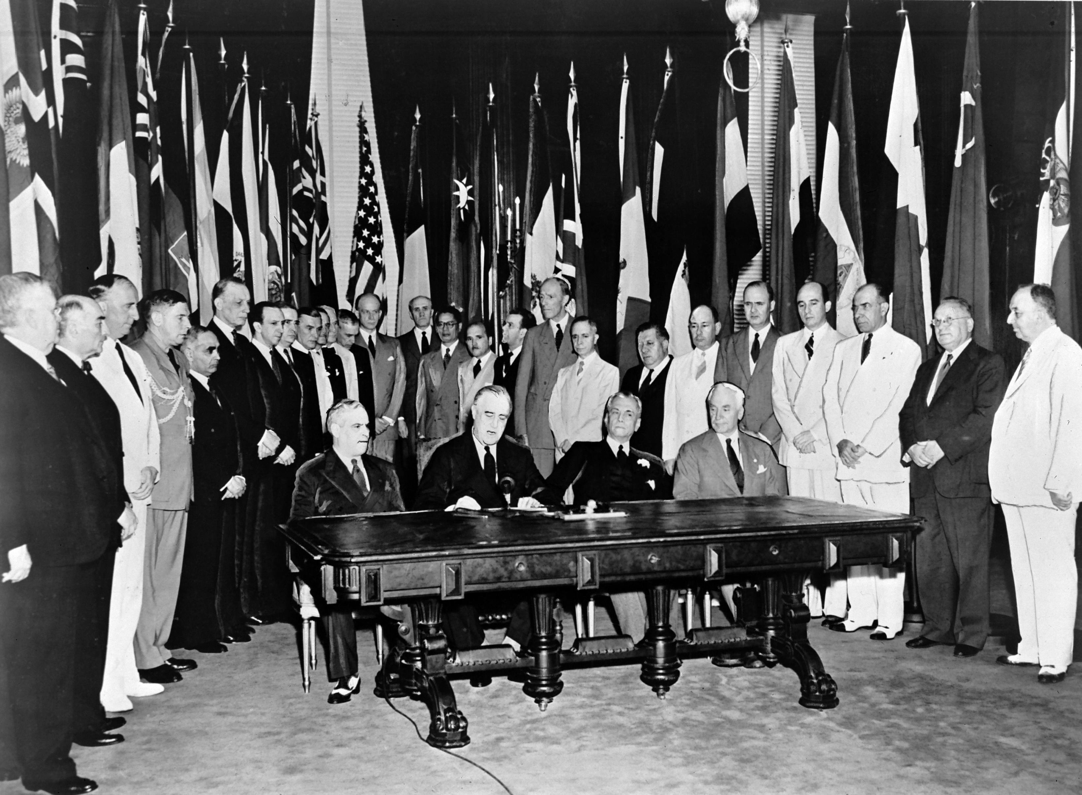
WASHINGTON
Ngày 1/1/1942, đại diện 26 nước chống phát xít đã ký Tuyên ngôn về Liên Hợp Quốc. Cam kết thành lập tổ chức quốc tế vì hòa bình sau chiến tranh
Notes:
Gv minh họa quá trình hình thành bằng tư liệu hình ảnh lịch sử

Slide 5
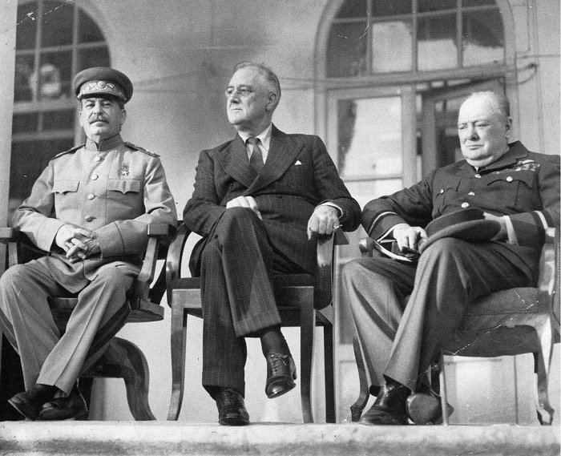
HỘI NGHỊ TEHRAN
Mỹ, Anh, Liên Xô khẳng định quyết tâm thành lập Liên Hợp Quốc
Stalin
Roosevelt
Churchill

Slide 6
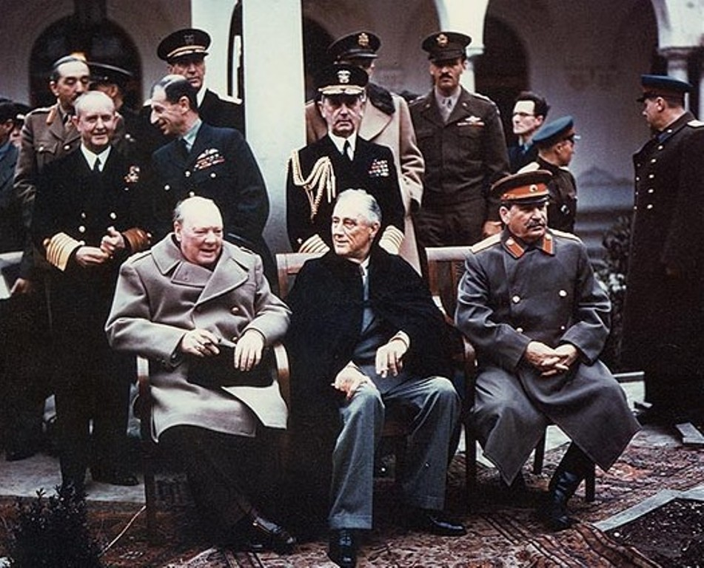
HỘI NGHỊ IANTA
Tại Hội nghị Ianta (2/1945), Mỹ, Anh, Liên Xô thống nhất thành lập Liên Hợp Quốc

Slide 7
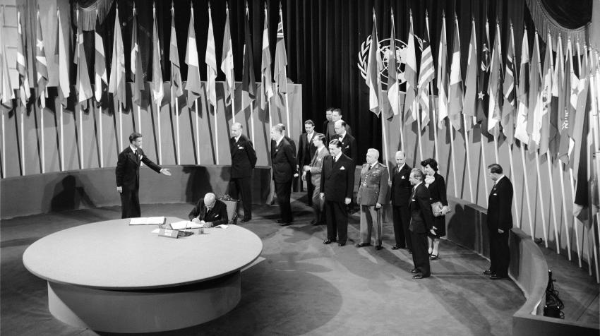
HỘI NGHỊ SAN FRANCISCO
Tại Hội nghị San Francisco (Mỹ) diễn ra từ ngày 25/4 đến 26/6/1945, đại diện 50 nước thông qua Hiến chương Liên Hợp Quốc

Slide 8

24/10/1945
Liên Hợp Quốc chính thức được thành lập với 51 nước thành viên

Slide 9
3. Mục tiêu (Vai trò)
- Duy trì hoà bình, an ninh thế giới,
- Thúc đẩy quan hệ hữu nghị giữa các nước
- Hợp tác, giải quyết các vấn để quốc tế (kinh tế, xã hội, văn hóa, nhân đạo)
- Trung tâm điều hoà hành động của các quốc gia vì những mục tiêu chung
Mục tiêu

Slide 10
4. Nguyên tắc hoạt động
- Bình đẳng chủ quyền giữa các quốc gia
- Tôn trọng các nghĩa vụ, luật pháp quốc tế, toàn vẹn lãnh thổ các nước.
- Giải quyết tranh chấp = hoà bình
- Không can thiệp công việc nội bộ các nước

Slide 11





MỘT SỐ TỔ CHỨC CỦA LIÊN HỢP QUỐC
WHO
IMF
WB
Quỹ tiền tệ quốc tế
Ngân hàng thế giới
Tổ chức Y tế thế giới
UNESCO
UNICEF
Tổ chức Giáo dục, Khoa học, Văn hóa
Quỹ Nhi đồng Liên Hợp Quốc

Slide 12
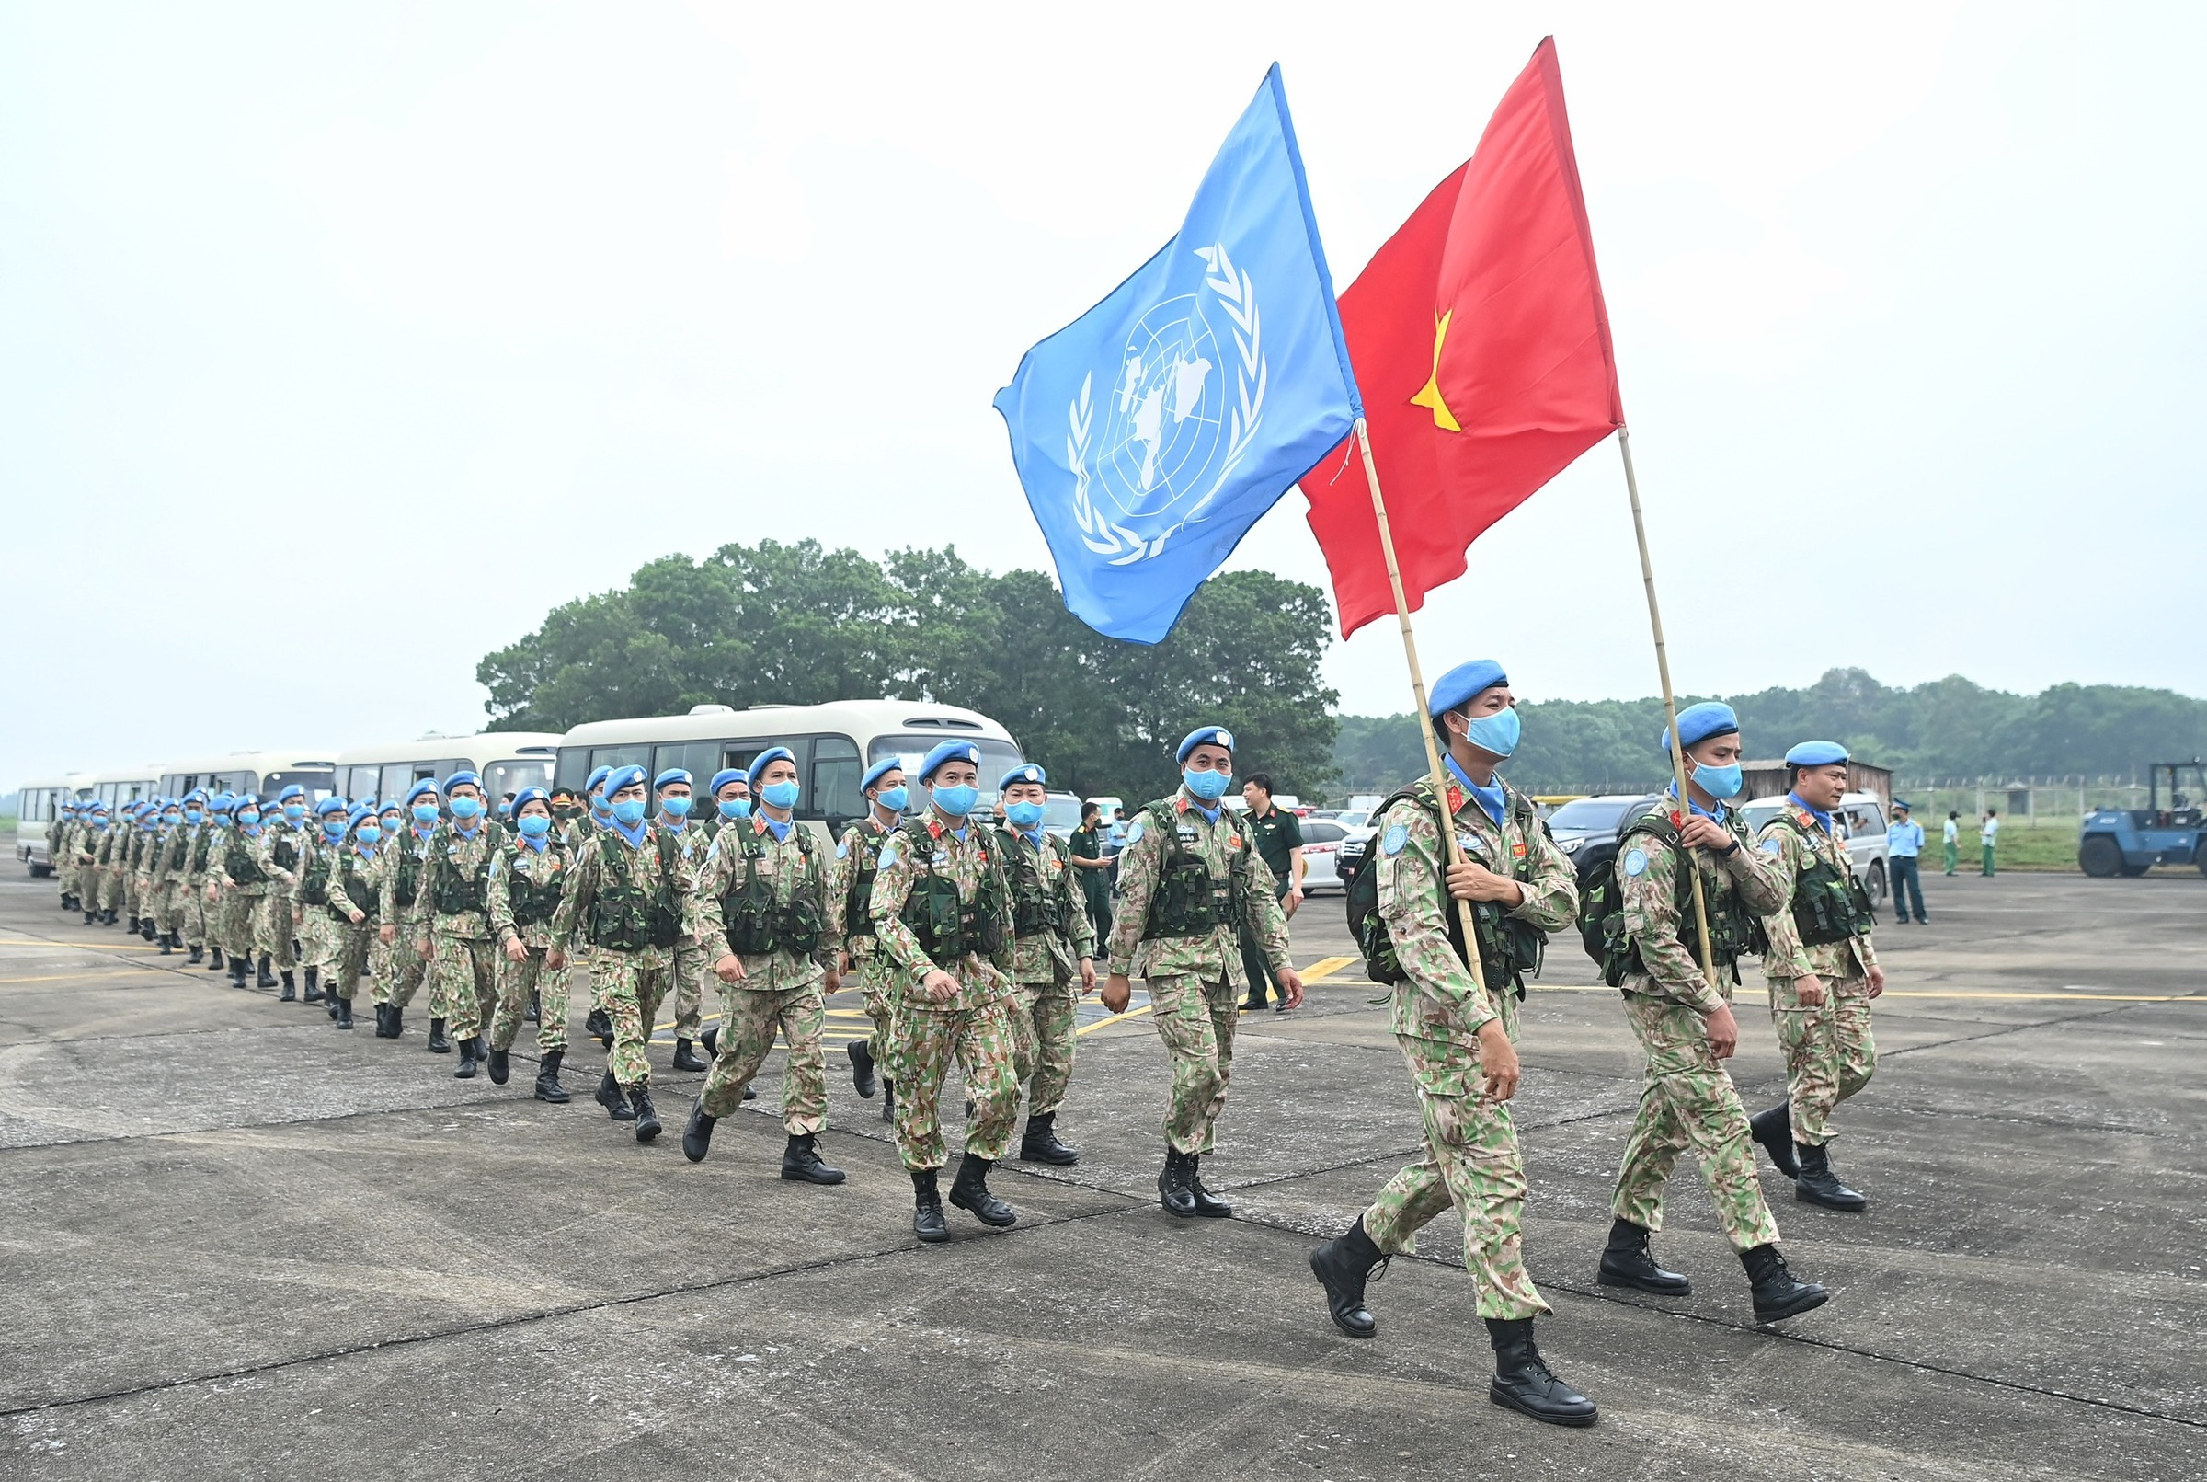
ĐÓNG GÓP CỦA VIỆT NAM CHO LIÊN HỢP QUỐC
Đội Công binh số 1 tại lễ xuất quân làm nhiệm vụ gìn giữ hòa bình Liên Hợp Quốc (27/4/2022)

